Slide 1
Применение поэтического жанра лимерик на уроках английского языка для знакомства с народной культурой Великобритании
Бобылева Е.С. учитель английского языка МБОУ СОШ №7 им. Л.И.Севрюкова
Чепурная И.С. учитель английского языка МБОУ СОШ №7 им. Л.И.Севрюкова

Slide 2
Зачем???
Повышение мотивации
Фонетические навыки
Лексические навыки
Грамматические навыки
Культура
Коммуникативные навыки

Slide 3
Кембриджский словарь: limerick - a humorous poem with five lines, the first two lines having the same final sound as the last line.
Лимерик – это юмористическое стихотворение из пяти строк, первые две строки имеют тот же конечный звук, что и последняя строка.

Slide 4
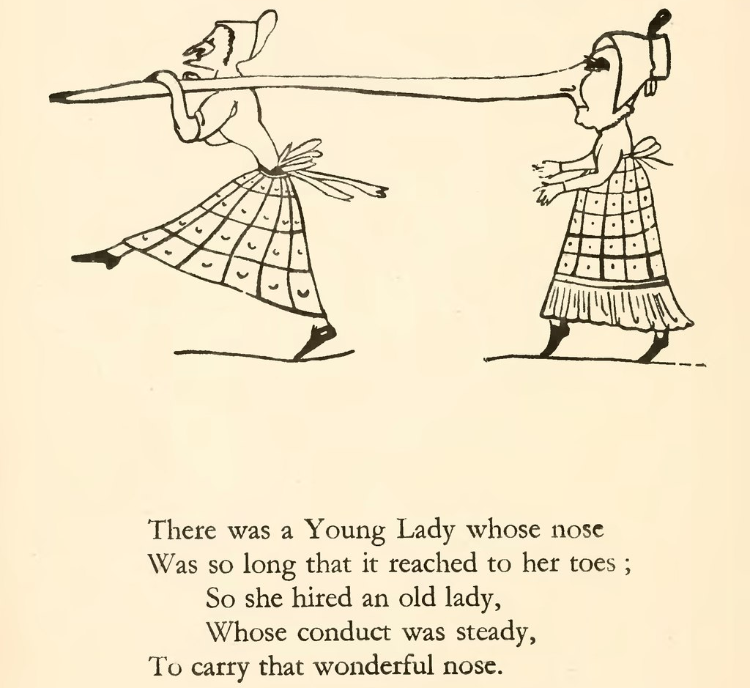

Slide 5
Почему лимерик?
Легко запомнить
Легко придумать
Нестериотипный юмор
Знакомство с классикой
Знакомство с культурой

Slide 6
Принципы отбора
Аутентичность
Эмоциональность
Методичность

Slide 7
Варианты работы
Традиционное
аудирование
чтение
говорение
Подсказка - запоминалка

Slide 8
In grammar, a form that's quite grand,
Is the gerund, you’ll understand.
With verbs it can blend,
As a noun, it can send,
A message that's perfectly planned!

Slide 9
Спасибо за внимание

